Slide 1

三月桃花水

Slide 2
学习目标
1.学会本课的生字及组成的新词，重点指导书写“裹”，重点理解词语“绮丽”、“催促”等。
2.正确、流利、有感情地朗读课文，了解“桃花水”的特点，感受春天的美景和勃勃生机。

Slide 3
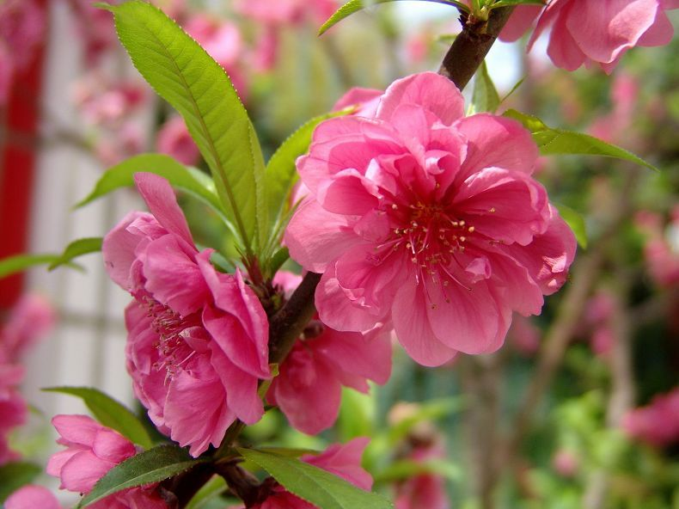
PPT模板下载：www.1ppt.com/moban/ 行业PPT模板：www.1ppt.com/hangye/
节日PPT模板：www.1ppt.com/jieri/ PPT素材下载：www.1ppt.com/sucai/
PPT背景图片：www.1ppt.com/beijing/ PPT图表下载：www.1ppt.com/tubiao/
优秀PPT下载：www.1ppt.com/xiazai/ PPT教程： www.1ppt.com/powerpoint/
Word教程： www.1ppt.com/word/ Excel教程：www.1ppt.com/excel/
资料下载：www.1ppt.com/ziliao/ PPT课件下载：www.1ppt.com/kejian/
范文下载：www.1ppt.com/fanwen/ 试卷下载：www.1ppt.com/shiti/
教案下载：www.1ppt.com/jiaoan/

Slide 4
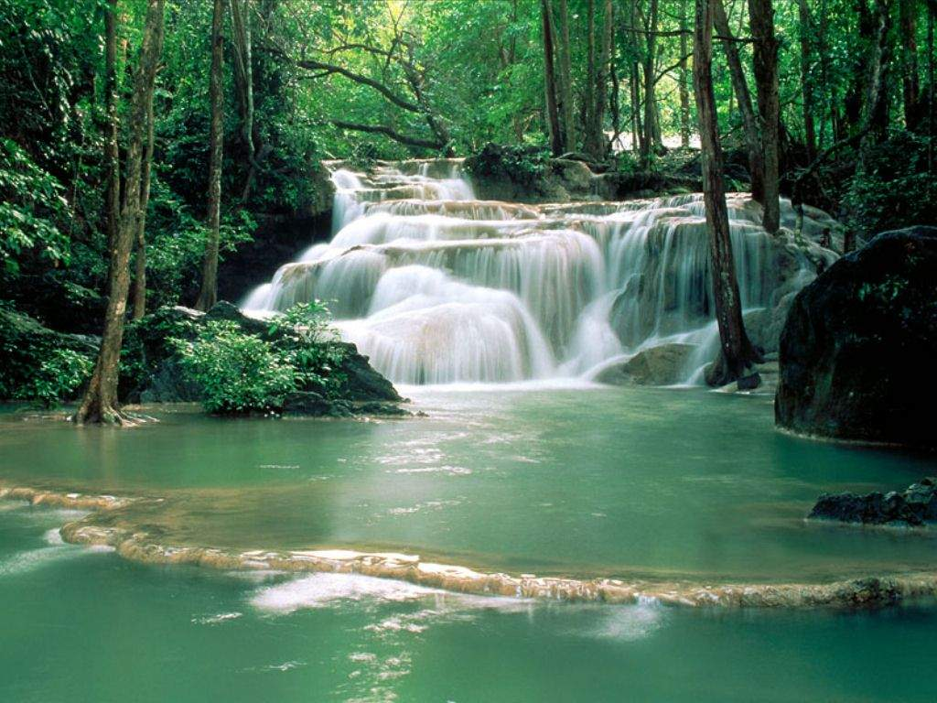

Slide 5
初读感知:
1.自由读文，学习生字词。
2.三月桃花水是什么呢?课文讲述了一件什么事? 每个自然段说了哪些什么内容？

Slide 6
学习生字
绚 弦 纤 和 袅 茵
掬 裹 淌 犁 瓣 暖

Slide 7
理解词语
铃铛 绮丽 轰鸣 小麦
催促 裹着 抖落 袅袅炊烟

Slide 8
学习课文:
品读第3、4段：
1.为什么说三月的桃花水是春天的竖琴呢?
2.讨论。
3.仔细品读。

Slide 9
（1）怎么理解“轻柔”的意思？
（读中感悟流水的轻柔以及发出的悦耳动听的旋律。）
（2）怎么理解“谈心”？
大家知道“谈心”是什么意思吗?你喜欢和谁谈心呢?
（3）品味“催促”。
三月的桃花水哗啦哗啦，丁零丁零，忽大忽小，时缓时急，它们是去干什么呢?

Slide 10
三月的桃花水，有粼粼的波纹，有细白的浪花，还有动听的声音，让我们一起去读读它吧。

Slide 11
朗读感知美景：
三月的桃花水为什么是春天的明镜？哪些段落告诉了我们?
请同学们快速阅读第5、6段，并找出喜欢的句子勾出来，多读几遍。

Slide 12
三月的桃花水，就是春天的明镜。河水映照着这么美丽的景色。除了那三月的桃花水，同学们还看见了什么美丽的景色呢?
（讨论交流）

Slide 13
春光明媚的三月，五彩缤纷的花朵竞相开放，和煦的东风拂过面庞，大地一片春意盎然。三月的桃花水，是春天的竖琴，奏出了动听的乐章；三月的桃花水是春天的明镜，映出了多姿多彩的景色。

Slide 14

拓展实践
同学们，相信你们已经将这美丽的景致牢牢地记在脑子里。下课后，请大家和同桌或几个小伙伴一起抓住你最喜爱的一处春景，用画画与写诗或几句话来表达你对春天的爱。

Slide 15

再见！

